Slide 1
Têmpera Simulada
Clécio góis
Gutemberg dantas
Valentina helena

Slide 2
Têmpera
O processo de têmpera consiste em submeter os materiais, inicialmente, a elevadas temperaturas e reduzi-las gradualmente até atingirem o equilíbrio térmico, tornando-os rígidos e consistentes. O resfriamento deve ser feito de forma cuidadosa (lentamente) para que o material atinja um estado fundamental (baixa energia), de modo a produzir um material com uma estrutura que tenha a resistência desejada.

Slide 3
Têmpera Simulada
É um método probabilístico baseado em um processo físico chamado annealing no qual um sólido é gradualmente resfriado de uma alta temperatura, por um tempo suficiente para atingir o equilíbrio de suas partículas internas.

Slide 4

Têmpera Simulada
Para verificar a probabilidade e analisar se vale a pena ir para uma solução ruim, a fim de chegar à uma solução ótima, é utilizada a fórmula abaixo:
Sendo T a temperatura atual e ΔE a variação da energia.

Slide 5
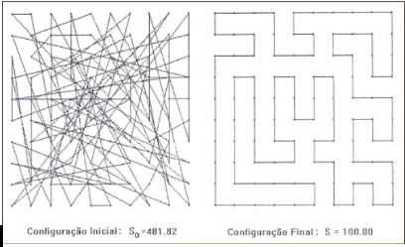
Têmpera Simulada

Slide 6
Subida de Encosta
Existe uma estratégia similar à têmpera simulada, a subida de encosta, porém em vez de verificar as probabilidades, passando por pontos menores, ela passa apenas por pontos extremos, ou seja, não diminui o valor para alcançar um valor mais alto que o atual.

Slide 7
Têmpera simulada na tecnologia
Na a seguir temos ilustrada a analogia entre o processo físico de têmpera dos materiais e os problemas de otimização utilizados na área de informática e afins.

Slide 8
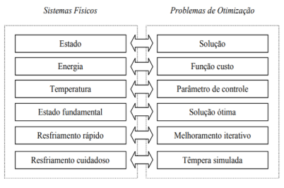
Têmpera simulada na tecnologia

Slide 9
OBRIGADO!

